Slide 1
ROVEC: Runtime Optimization of Vectorized Expression Evaluation for Column Store
Date：2022/7/7
1/6
Notes:
首先看题目：
ROVEC是文章中提出的框架名字
Vectorized Expression Evaluation矢量化表达式求值，看到vectorized这个词，我想到的是本文用到了SIMD技术，Expression Evaluation一般是指数据库操作中的谓词predicate的计算过程
Column Store，列式存储，说明框架ROVEC面向的是列数据库

Slide 2
Background
Column-block storage format
records from a column are grouped into blocks
each block is associated with a block summary
(containing Min, Max, Sum, compression schemes and etc.).
Element-addressable scheme
Single-value scheme
Dictionary scheme
FOR scheme
GCD scheme
2/6
Notes:
这页突出了本片文章利用的两个重点东西，也是跟其他文章不同的地方：
利用更加细粒度的Block-Summary，而不是之前列级别的信息，这样能够更好的了解到数据的局部分布
元素可寻址的压缩方案，在此基础上，实现了不用解压缩数据，直接在压缩数据上进行表达式求值

Slide 3



Design of ROVEC
Type Reduction
Expression evaluation:
$${COL}_{1}>{COL}_{2}$$
Type Reduction
$$INT64$$
$$INT16$$
SIMD 4×
Tightest
3/6
Notes:
ROVEC最主要做的一件事就是Type Reduction
在表达式求值中，如果数据的宽度能从64bit降到16bit计算，使用SIMD理论性能提升4倍
因此，ROVEC框架的目的就是找到最tightest的数据类型（）宽度

Slide 4
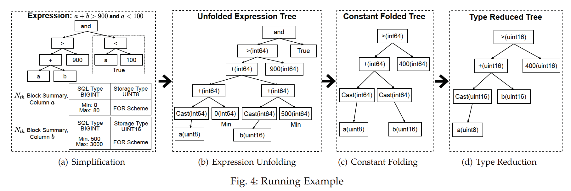
Design of ROVEC
(a)~(c): Prepare for type reduction, reduce the range from int64 to int16
(d) : Type Reduction
4/6
Notes:
对于一个执行算子中的表达式求值，ROVEC框架有如下四个阶段：
（1）基于Block-Summary的简化
（2）压缩方案感知的表达式展开，这里采用的是FOR压缩。ROVEC并不限制所有的block都使用相同的压缩方案。在进行优化时，ROVEC并不是直接对压缩数据进行解压缩，而是将解压缩的过程展开为子表达式。
（3）常数折叠，因为上一步把压缩数据展开为子表达式，因此可能会出现常数。
（4）类型缩减
前三步根据block-summary信息不断地缩减取值范围，最后，使得输出结果地范围变为int16

Slide 5
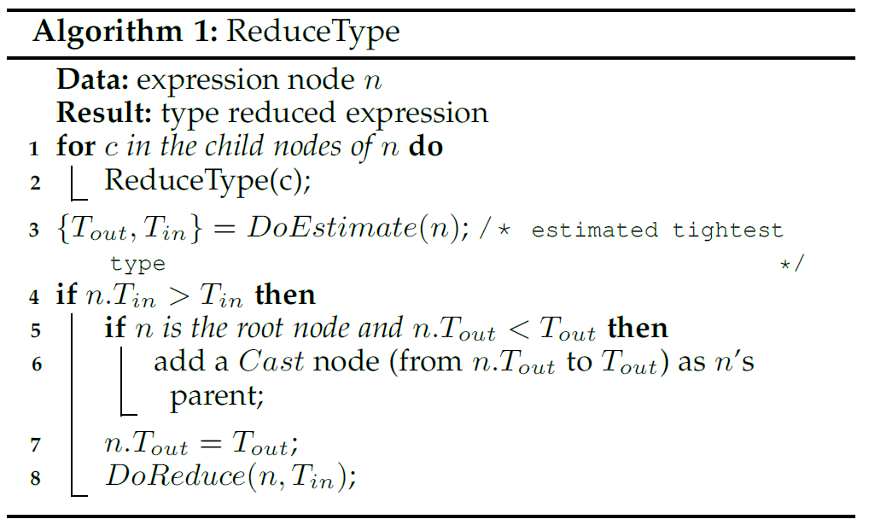
Design of ROVEC
5/6
Notes:
1-2行：采用DFS的方式，遍历整颗语法树
3行：评估得到节点n的最紧凑的类型
4行：如果评估出的输入类型宽度比当前节点的输入类型宽度小，则进入if
7行：替换当前节点的输出类型宽度
8行：因为已知当前节点的输入类型宽度要进行缩减，则去遍历当前节点的所有子树节点，对他们同样进行类型缩减
5-6行：处理是root节点的特殊情况

Slide 6
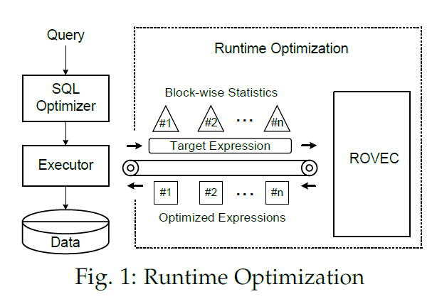
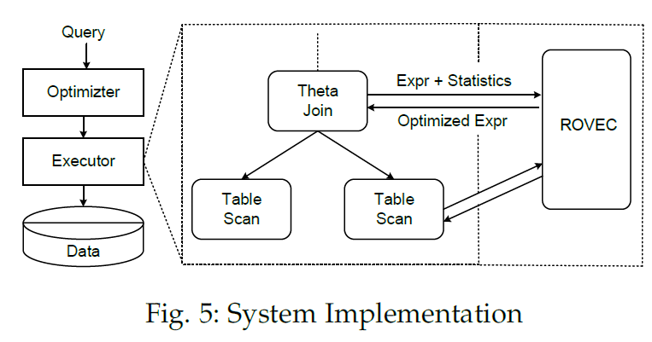
System Implementation
6/6
Notes:
区别在于之前的优化都是在SQL层，用基于规则的或者基于代价估计的查询优化策略，而ROVEC是在执行层.
输入原本的表达式，以及block-summary
输出优化后的表达式（更适合SIMD）
目前作为系统的一个插件，实现了两个算子：table scan和theta join

Slide 7
Question
为什么样例中第二阶段FoR压缩方案的表达式展开过程，子表达式是a+Min()
我的理解是FoR方案中，每个Block存储delta和当前块的最小值
CastToInt64()不知道是干啥的

Slide 8
Thanks

